Slide 1


Multi-Hop Beacon Dissemination for Infrastructure-Free Maritime Proximity Detection
Implementazione multi-hop del simulatore ProSafe e valutazione delle prestazioni
STUDENTE
RELATRICE
Filippo Pierbattisti
Prof.ssa Gaia Maselli
Corso di Laurea in Informatica
Matricola 2114213
Dipartimento di Informatica
Anno Accademico 2025/2026

Slide 2

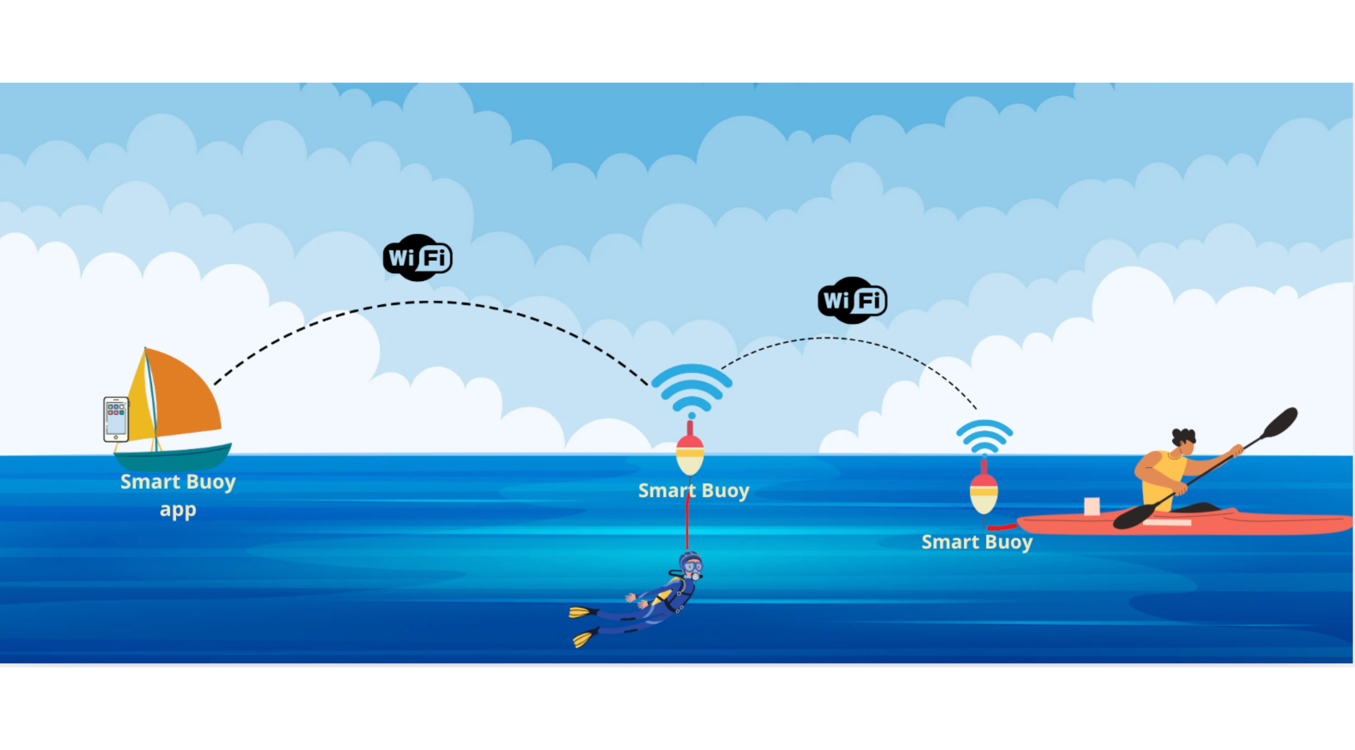





Multi-Hop Beacon Dissemination
Il progetto ProSafe
La motivazione
La soluzione
Mezzi grandi dotati di radar e AIS non riescono a rilevare efficacemente gli utenti presenti nei contesti marittimi: nuotatori, sub, kayaker, piccole imbarcazioni, ecc.
Boe intelligenti con GPS e Wi-Fi (IEEE 802.11) che annunciano la propria posizione con trasmissioni broadcast
Nessun access point, nessuna connessione a Internet, nessun coordinatore centrale
Alle imbarcazioni basta ascoltare: allarme locale quando una boa è in portata
Hardware da poche decine di euro, raggio di trasmissione di circa un centinaio di metri in mare aperto

Slide 3
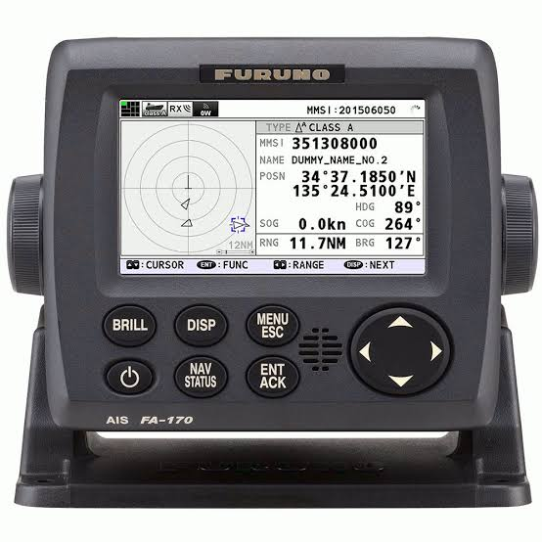
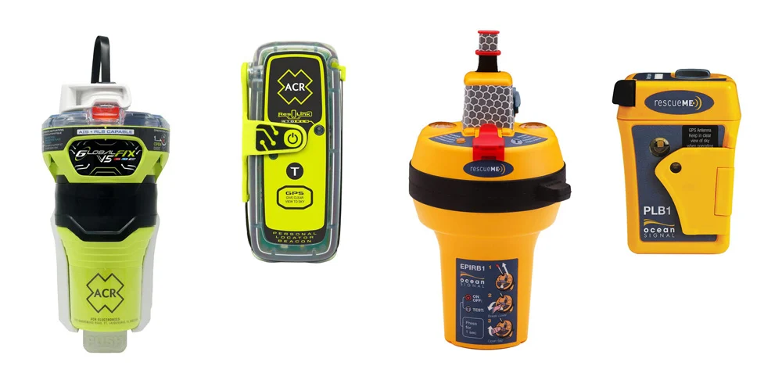
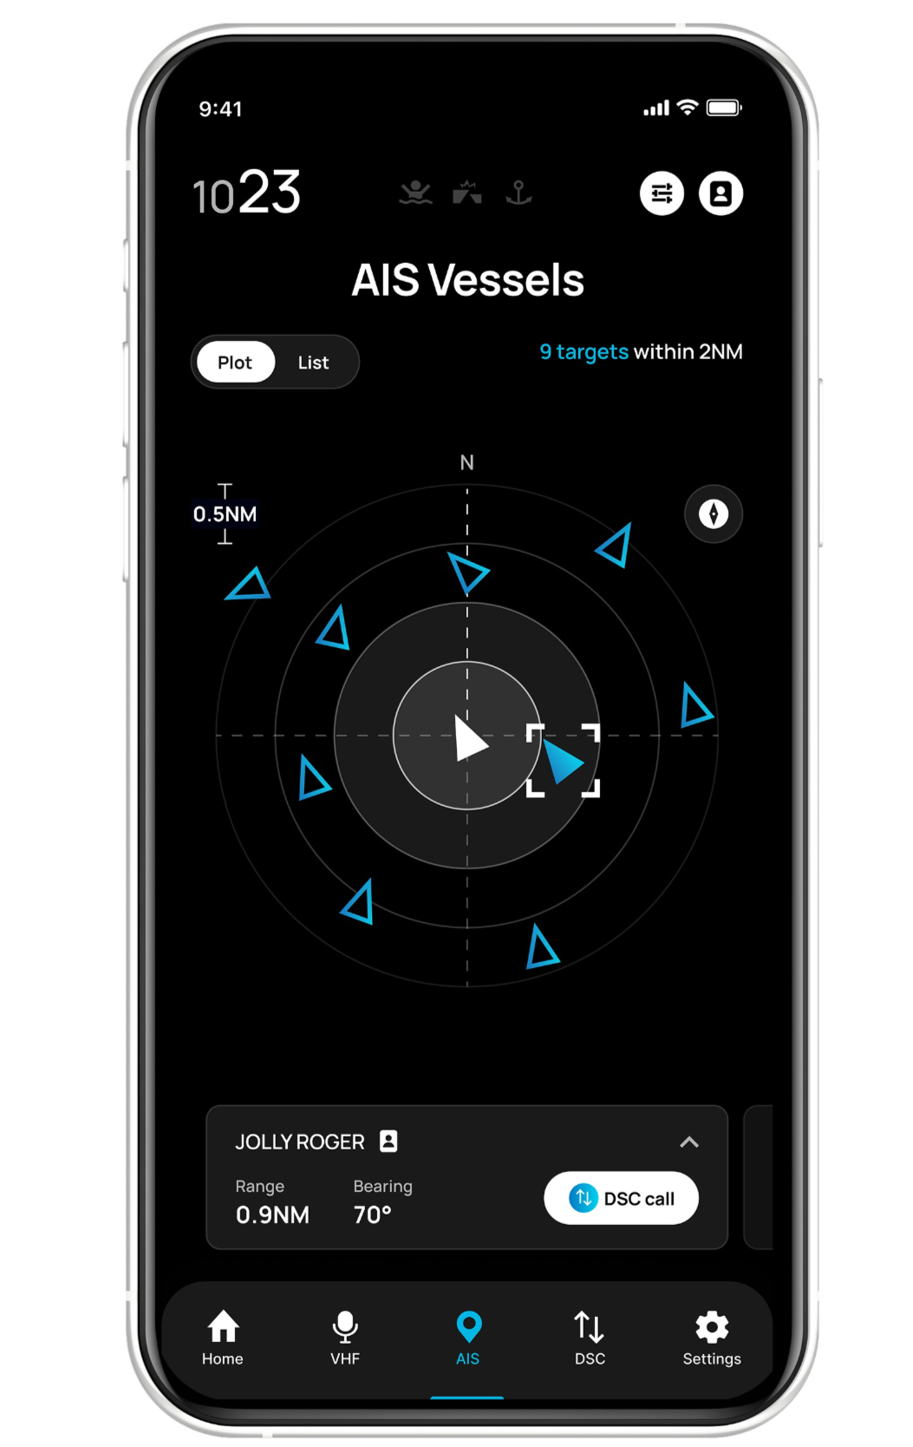
Multi-Hop Beacon Dissemination
Tecnologie attualmente esistenti
AIS
Transponder VHF imposto alle navi di grande stazza
Costoso, energivoro, non pensato per i piccoli utenti
Beacon EPIRB / PLB
Trasmissione satellitare Cospas–Sarsat solo ad attivazione
Ritardi di minuti, allerta ai soccorsi e non ai mezzi vicini
App per smartphone
Tracciamento della posizione tramite rete cellulare
Copertura inaffidabile al largo, richiede infrastruttura
Nessuna tecnologia offre rilevazione continua a corto raggio senza infrastruttura: è il problema che ProSafe mira a risolvere operando esclusivamente a livello MAC.

Slide 4



Multi-Hop Beacon Dissemination
Il problema del singolo hop
IL PAYLOAD DEL BEACON
Ad ogni beacon ricevuto vengono scoperti potenziali nuovi nodi, ma solo le informazioni sul mittente vengono memorizzate; la conoscenza propagata si limita ai soli vicini diretti fino a ~120m (portata massima)
sender id · posizione · timestamp
28 B
lista dei nodi conosciuti
28 B / nodo
Un'imbarcazione ha interesse nello scoprire più nodi possibili, compresi quelli schermati o lontani
origin id + hop limit
20 B
S(k) = 28 + 28·k byte
Il broadcast Wi-Fi non ha ACK: le collisioni sono silenziose, e un beacon perso potrebbe essere una persona non rilevata
la dimensione cresce con i k nodi annunciati
Le modalità di inoltro multi-hop progettate mirano a estendere la conoscenza oltre i vicini diretti

Slide 5

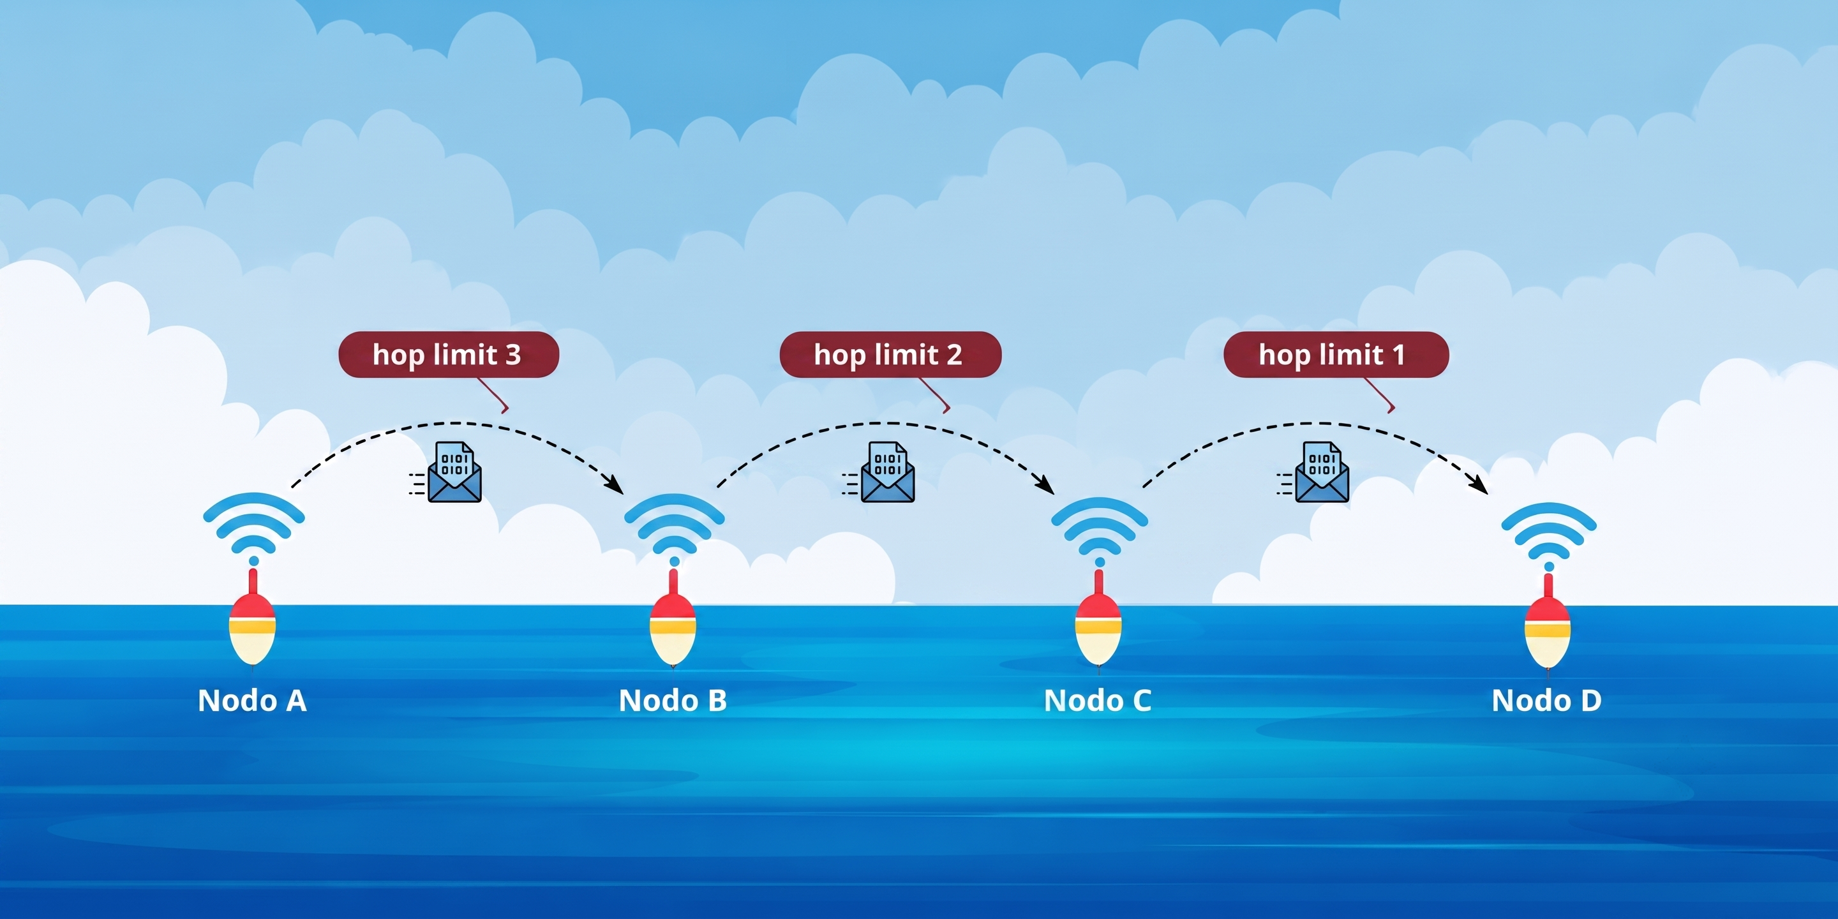
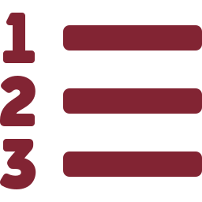
Contributo di tesi
Contributo · Forwarding singolo
Ogni beacon ricevuto viene ritrasmesso
CONTENIMENTO DEL BROADCAST STORM
Il beacon trasporta origin id e hop limit ℓ (TTL)
Unicità dell'origine
Si inoltra solo se più recente dell'ultimo già inoltrato per quell'origine (t > τ_{o}), al fine di evitare duplicati e cicli
Origine, timestamp e payload restano invariati, il nuovo mittente è il nodo che inoltra
Estende la portata della conoscenza, ma moltiplica le trasmissioni in contesa
Limite del TTL
Ad ogni inoltro il Time To Live viene decrementato, quando si azzera viene scartato
Coda limitata
Alla ricezione viene memorizzata al più una copia per origine, la si sostituisce se ne arriva una creata più recentemente; quando la coda è piena viene scartato

Slide 6


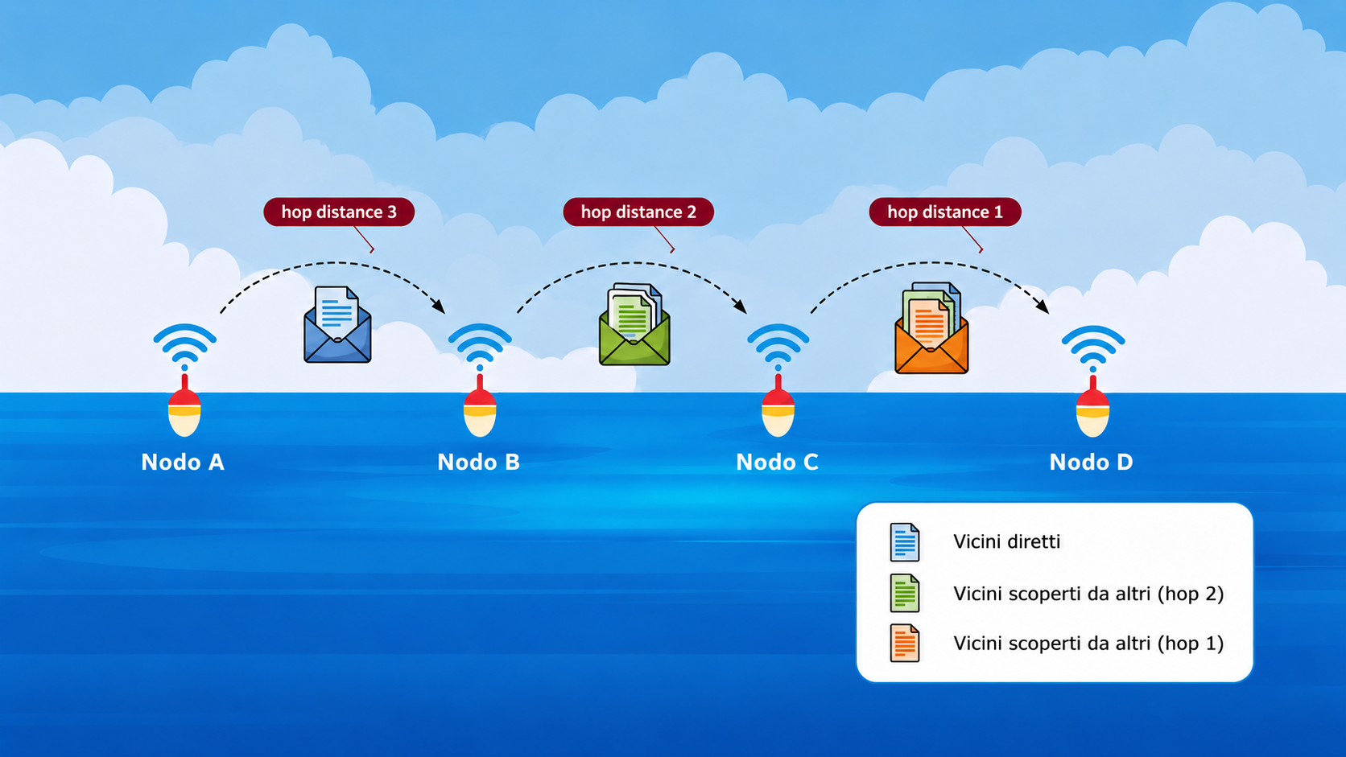
Contributo di tesi
Contributo · Forwarding aggregato
Ogni beacon annuncia tutta la conoscenza della boa in un unico pacchetto
INTEGRAZIONE DELLA LISTA DEI NODI ALLA RICEZIONE
Al beacon viene allegata la lista di tutti i nodi appresi: vicini diretti + nodi scoperti indirettamente, ognuno con posizione, timestamp e distanza in hop
Insiemi disgiunti
Le liste dei vicini diretti e dei nodi scoperti non si intersecano: i nodi annunciati che coincidono con i diretti vengono ignorati e se il mittente è tra quelli scoperti, viene spostato nei diretti
Trasmissione unica, il costo in airtime cresce con l'estensione del frame: +28B per nodo annunciato
Distanza h + 1
La scoperta si propaga di beacon in beacon, aggregando ad ogni inoltro la conoscenza accumulata
Il numero di hop di ogni nodo annunciato viene incrementato: dista un hop in più rispetto a chi riceve
Solo la più recente
Vengono tenute in memoria solo le informazioni più recenti rispetto a quelle possedute per ogni nodo annunciato (t > t_{mem})

Slide 7
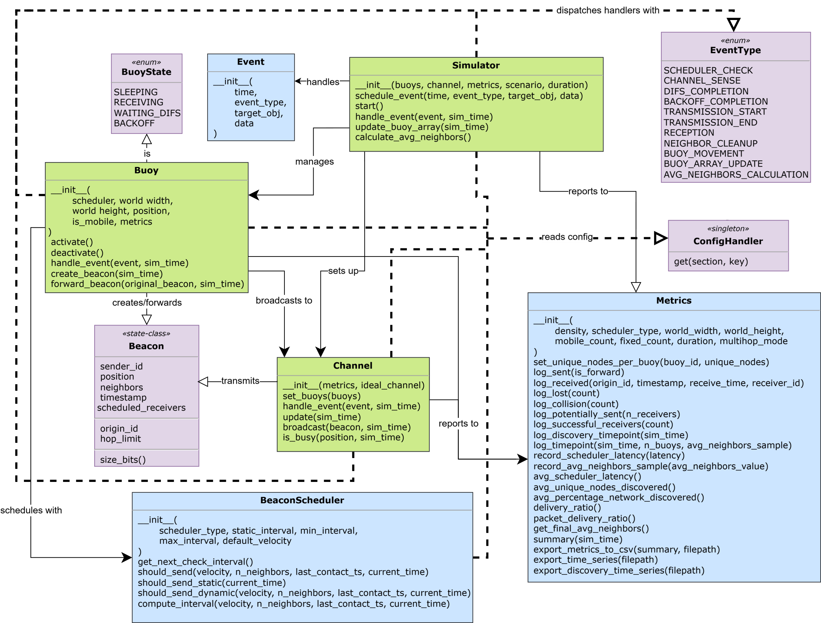
Valutazione delle prestazioni
Il simulatore
Simulatore basato su architettura a eventi discreti, scritto in Python
Esecuzione deterministica a parità di seed
Componenti modulari collegate da callback: Simulator, Buoy, Channel, Metrics, BeaconScheduler
Unico file di configurazione, parametri calibrati secondo misure sul campo
Modalità multihop integrate senza alterare le componenti preesistenti

Slide 8
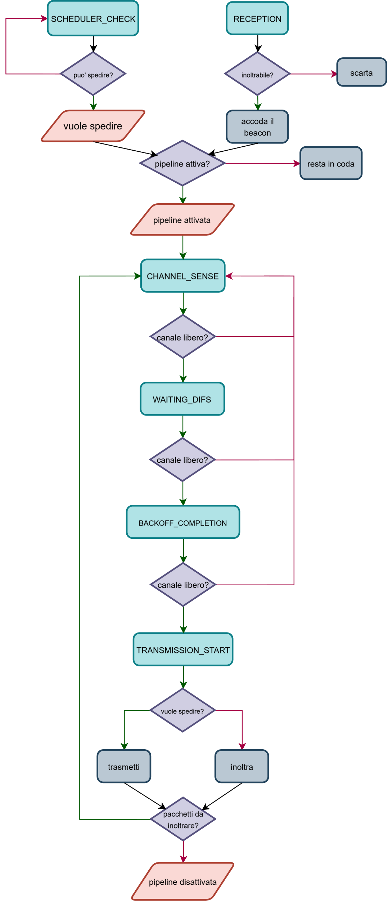
Valutazione delle prestazioni
Pipeline di trasmissione (CSMA/CA)
Contesa DCF: sensing del canale → DIFS time → backoff casuale → trasmissione, senza RTS/CTS né ACK
Due punti d'ingresso: la decisione periodica dello scheduler (SBP, ADAB, ACAB) e l'accodamento di un pacchetto da inoltrare alla ricezione
Un lock di contesa garantisce al più una pipeline per boa
Per ogni contesa vinta parte un solo frame, con precedenza ai beacon propri; con inoltri in coda si rientra subito in contesa
Il canale modella propagazione, collisioni dirette e da terminale nascosto, perdite probabilistiche

Slide 9



Valutazione delle prestazioni
Scenari di simulazione
Densità e mobilità
Protocolli di scheduling
Canale
Area 600 × 600 m, 200 s tempo simulato
Ideale — non si verificano errori dovuti al canale, solo collisioni
SBP — intervallo fisso (1.0 / 0.5 / 0.25 s)
Densità da 20 a 100 boe (~1.7 → ~9 vicini medi)
ADAB — adattivo in funzione della densità dei vicini
Non ideale — consegna con successo probabilistica: P = 90% entro 70 m, P = 15% fino a 120 m; misure ricavate da esperimenti sul campo
30% di boe mobili secondo Random Waypoint Model (v = 5–20 m/s; p = 0–10 s)
ACAB — context-aware: densità + contatto recente + mobilità
Scenario random: nodi che entrano ed escono dall’area di simulazione di continuo (fino a ±30% della popolazione)
Ogni protocollo combinato con ogni modalità di inoltro
Prestazioni valutate su entrambi i tipi di canale
2 canali × 3 intervalli × 3 modalità di inoltro = 18 configurazioni × 30 repliche indipendenti =
540 esecuzioni

Slide 10
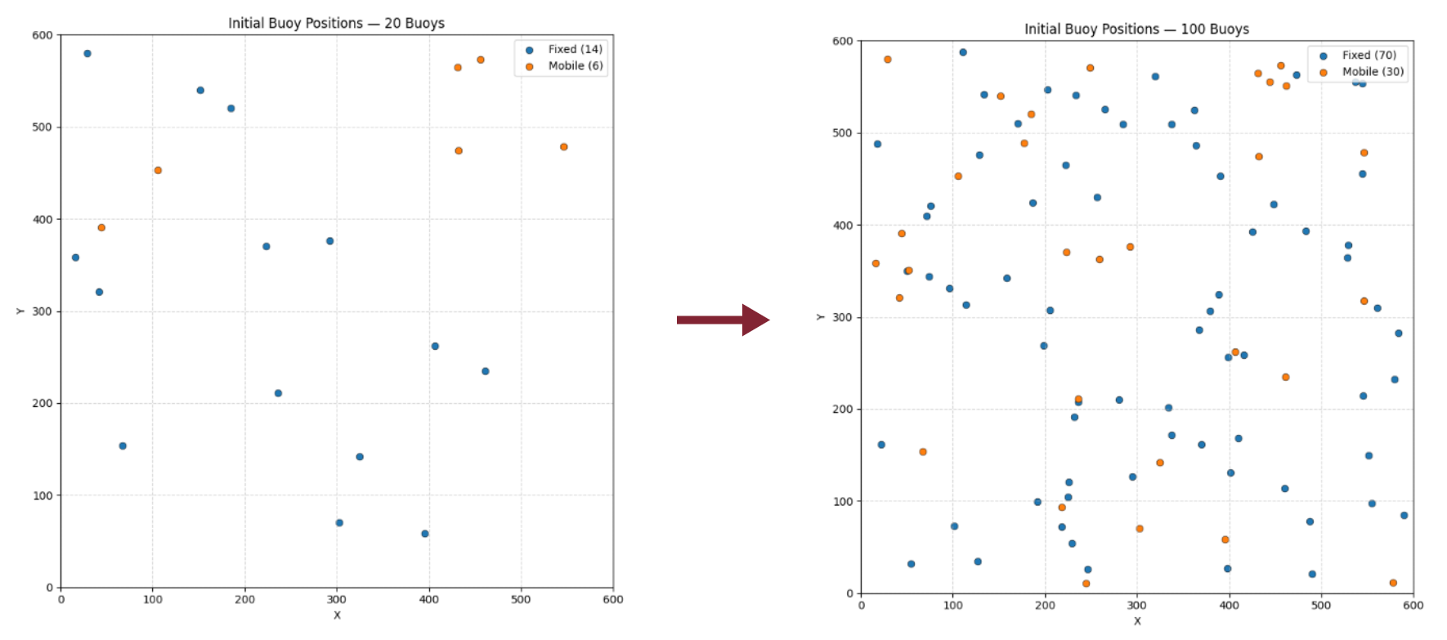

Valutazione delle prestazioni
Topologia della rete e scala di densità
Boe disposte casualmente nel piano 600 × 600 m: 70% fisse , 30% mobili
La densità della topologia cambia nel corso della simulazione: le boe mobili si spostano e la popolazione attiva varia periodicamente
Il numero di nodi parte da un minimo fino ad un massimo, per passi incrementali di 20
Topologia minima — 20 boe
Topologia massima — 100 boe
Vicini medi:
~1.7
(20 boe) →
~9
(100 boe)

Slide 11


Valutazione delle prestazioni
Criteri di valutazione e metriche
Copertura
Affidabilità
Collision rate
Packet loss
Quanta parte della rete conosce in media ciascuna boa
Quante opportunità di ricezione hanno effettivamente successo
Rapporto tra le collisioni e le opportunità di ricezione totali
Perdite totali: collisioni + perdite del canale (PL ≥ CR)
U
R_{rx}
C
C + E_{can}
D%
=
· 100
B-PDR
=
CR
=
PL
=
N − 1
R_{opp}
R_{opp}
R_{opp}
U = numero medio di nodi noti per boa
ricezioni riuscite / opportunità di ricezione
collisioni / opportunità di ricezione
perdite totali / opportunità di ricezione
Scalabilità
20
→
100 boe
5 gruppi di densità, a passi di 20
Come copertura e affidabilità evolvono al crescere della densità

Slide 12
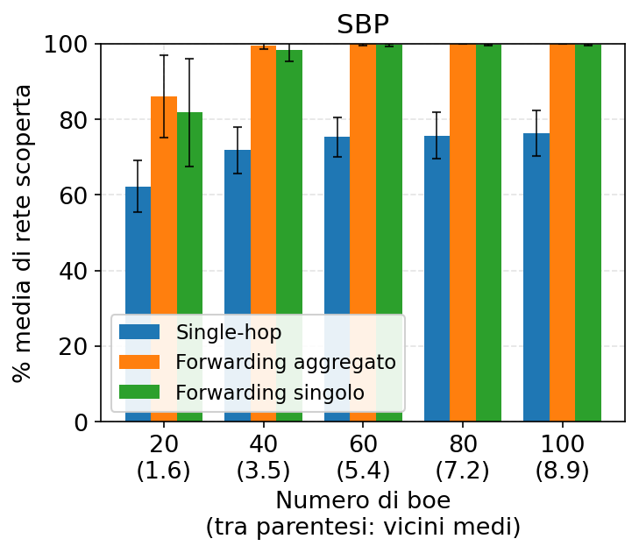
Risultati · canale ideale
Canale ideale · Scoperta della rete
60–76%
Il tetto del single-hop: senza inoltro la scoperta non converge mai
≈ 100%
Entrambe le modalità multi-hop completano la scoperta da 60 boe in su
Aggregato più veloce
Il forwarding aggregato completa la scoperta in pochi secondi; il singolo converge in 10–25 secondi

Slide 13
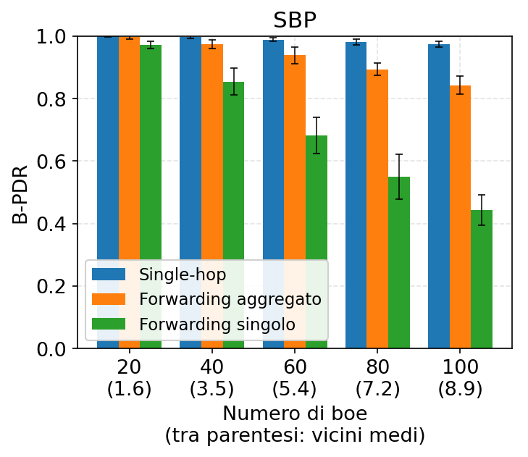
Risultati · canale ideale
Canale ideale · Affidabilità (B-PDR)
> 0.97
B-PDR del single-hop a ogni densità: il solo traffico periodico non satura il canale
0.84
Forwarding aggregato a 100 boe: i frame più lunghi pesano sull'airtime, ma l’affidabilità è comunque elevata
0.44
Forwarding singolo a 100 boe (CR 0.56): la modalità meno affidabile e onerosa in termini di collisioni

Slide 14
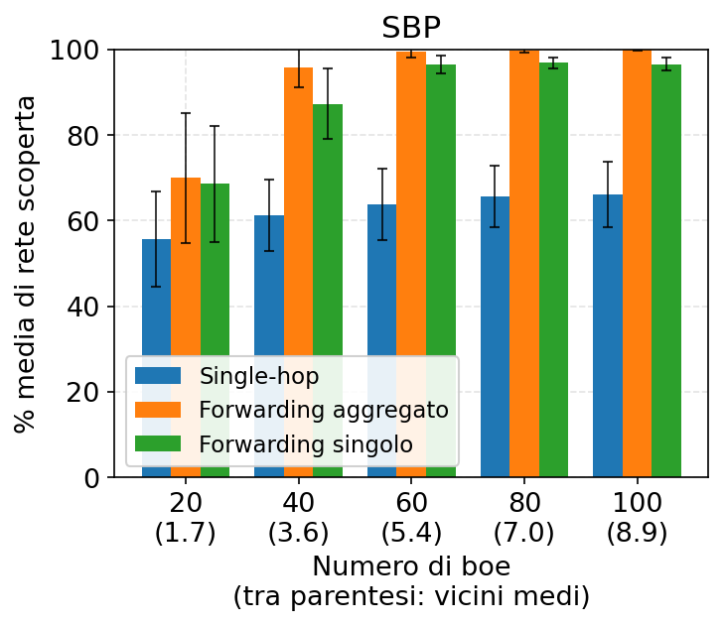
Risultati · canale non ideale
Canale non ideale · Scoperta della rete
49–66%
il single-hop paga ogni perdita: un beacon perso è una scoperta persa
≥ 99.5%
Forwarding aggregato da 60 boe in su: la ridondanza dei percorsi compensa le perdite
~97% vs ~100%
A 100 boe il forwarding singolo resta sotto l'aggregato: ogni inoltro perso degrada la possibilità di scoperta e per questo non converge

Slide 15
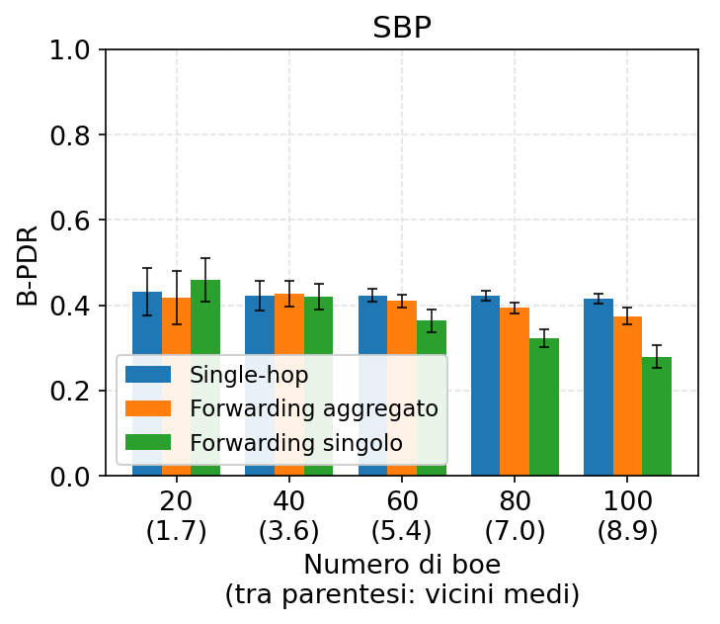
Risultati · canale non ideale
Canale non ideale · Affidabilità (B-PDR)
≈ 0.40
Il tetto imposto dal canale: tutte le trasmissioni che superano la portata di 70m hanno probabilità di consegna riuscita molto bassa (P = 15%)
Aggregato ≈ Single-hop
Il forwarding aggregato mostra un’affidabilità simile al single-hop, raggiungendo però la copertura totale
0.28
Forwarding singolo a 100 boe registra i valori più bassi: fortemente penalizzato dall’aggiunta degli errori di canale alle collisioni

Slide 16
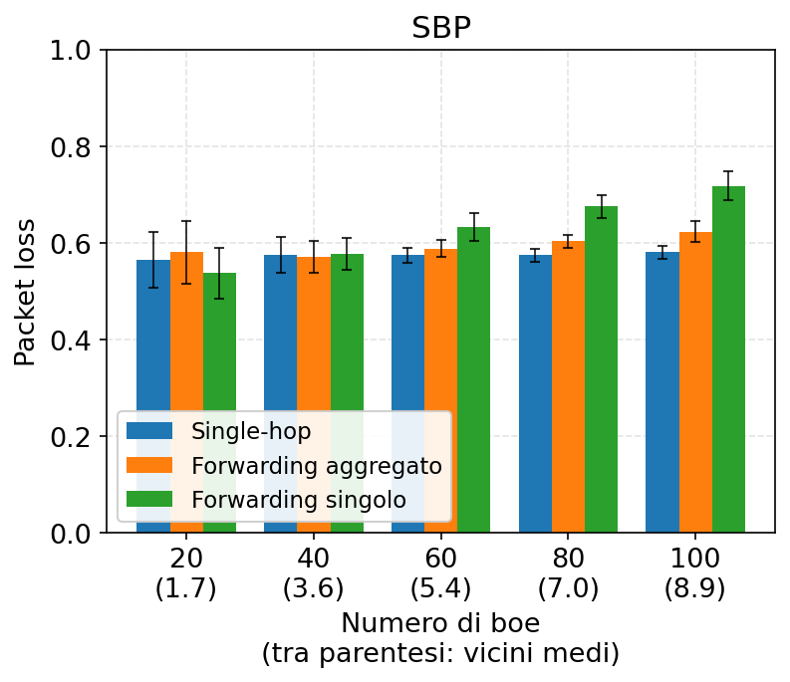
Risultati · canale non ideale
Packet loss · la metrica che divide i due tipi di canale
PL = CR
Nel canale ideale la perdita è identica alla contesa; qui il mezzo contribuisce con il suo errore probabilistico
0.54-0.61
Già a 20 boe, con contesa pressocché inesistente: perdita dovuta quasi esclusivamente agli errori del canale
0.72
Forwarding singolo a 100 boe: la contesa si somma alla perdita probabilistica

Slide 17
Risultati · latenze
Latenze a 100 boe (canale ideale)
Modalità
Consegna
Reazione
Scheduler
La reazione distingue le modalità
Single-hop
1.9–2.9
2.8–3.2
0.2–0.3
18.7–20.7
0.6–2.8
La latenza di consegna resta nell'ordine dei millisecondi ovunque
Forw. aggregato
~16
Forw. singolo
19.5–32.9
86–114
5.4–12.4
Nell'aggregato la conoscenza arriva in blocco con un solo beacon, perciò la reazione resta allineata alla consegna (~16 ms)
Nel canale non ideale i valori sono leggermente inferiori per via del traffico minore
Definizioni:
Nel singolo la scoperta di un'origine lontana attende l'intera catena di ritrasmissioni: quasi un ordine di grandezza in più
Latenza di consegna — tempo tra la generazione di un beacon e la sua prima ricezione da parte di un qualunque nodo della rete
Latenza di reazione — tempo perché un nodo scopra per la prima volta una data origine, misurato alla prima ricezione di un suo beacon rispetto al tempo di creazione di questo
Latenza di scheduler — tempo tra la decisione di trasmettere e l'effettivo inizio della trasmissione: il costo della contesa CSMA/CA

Slide 18
Sviluppi futuri
Sviluppi futuri
1
Attivare i meccanismi progettati
2
Nuovo protocollo adattivo con errore variabile
gate di forwarding density-aware per il singolo e limite di hop per l'aggregato, già presenti nel codice ma disattivati
valutare le prestazioni dell’aggregato nel canale non ideale su un nuovo protocollo adattivo con errore probabilistico in funzione della lunghezza del beacon
3
Valutazione del modello energetico
avviare nuove simulazioni tenendo conto dei limiti energetici realistici delle boe e apportare ottimizzazioni che riescano a compensarli

Slide 19

Conclusioni
Il multi-hop è una necessità
L'aggregato domina il singolo
il single-hop si ferma al 49–76% di rete scoperta e non converge; le modalità multi-hop completano la scoperta dalle densità medie in su
stessa copertura a una frazione del costo in contesa e latenza di reazione ~16 ms contro 86–114 ms
Un simulatore esteso, una suite di metriche più ricca e una campagna riproducibile a sostegno delle evoluzioni di ProSafe
Grazie per l'attenzione

